Slide 2
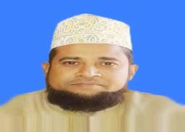

Slide 3
পাঠ পরিচিতি
শ্রেণি-দাখিল ৬ষ্ঠ
বিষয়ঃ বাংলা
অধ্যায়ঃ প্রথম
মর্যাদা বজায় রেখে
যোগাযোগ করি

Slide 4
প্রিয় শিক্ষার্থীরা ,
তোমাদেরকে নতুন বছরের শুভেচ্ছা । তোমরা ইতোমধ্যে তোমাদের শিক্ষা জীবনের একটি গুরুত্বপূর্ণ পর্যায় ‘প্রাথমিক শিক্ষা’ পার করে মাধ্যমিক পর্যায় শুরু করতে যাচ্ছ। এটি নিঃসন্দেহে একটি উল্লেখযোগ্য ব্যাপার।
বইটি এমনভাবে তৈরি করা হয়েছে, যাতে ষষ্ঠ শ্রেণির শিক্ষার্থীরা প্রমিত বাংলা ভাষায় ভালো ভাবে যোগাযোগ করতে শেখে । বিষয়টি মাথায় রেখে পাঠ্যবইয়ের বিন্যাস ঠিক করা হয়েছে এবং পাঠ নির্বাচন করা হয়েছে।শিক্ষার্থীরা যাতে নিজেরাই নিজেদের ভাষাদক্ষতা বাড়াতে পারে সে জন্য কিছু কৌশল ও কাজ যোগাযোগ করা হয়েছে। এ বইয়ের মাধ্যমে মানসম্মত ভাষা শেখার পাশা পাশি শিক্ষার্থীরা বাংলা ভাষার প্রধান লেখকদের লেখার সঙ্গেও পরিচিত হতে পারবে । শিক্ষার্থীদের সঙ্গে পাঠের যোগাযোগ ঘনিষ্ঠ করতে ভাষা ব্যবহারে কথোপকথনের ভঙ্গি ব্যবহার করতে পারবে। ।

Slide 5
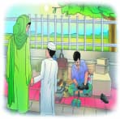
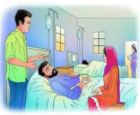
নীচের ছবি গুলোর প্রতি আমরা লক্ষ্য করি
মায়ের সঙ্গে ছেঁড়া জুতা সেলাই করাতে গিয়েছে।
হাসপাতালে অসুস্থ আত্মীয় ভর্তি হওয়াতে বাবার সঙ্গে তাঁকে দেখতে গিয়েছে

Slide 6
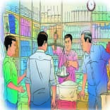
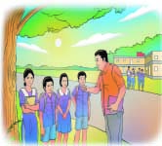
নীচের ছবি গুলোর প্রতি আমরা লক্ষ্য করি
বাড়ির পাশের দোকানে এসেছি কিছু জিনিস পত্র কিনতে । দোকানদারের সাথে কথা বলছি ।
কয়েকজন বন্ধু স্কুল থেকে বাসায় ফিরছি ।
একজন অপরিচিত লোক আমাদের কাছে
এসে ঠিকানা জানতে চাইলেন।

Slide 7
ভিডিওটি মনোযোগ সহকারে দেখ-
ভিডিও
ভিডিওটি দেখে তোমরা কী বুঝলে?

Slide 9
শিখনফল…

Slide 10
যোগাযোগের ক্ষেত্রে বিবেচ্য
বিভিন্ন পরিস্থিতিতে মর্যাদা বজায় রেখে যোগাযোগের ক্ষেত্রে যে সব বিষয় বিবেচনায় রাখা উচিত বলে তোমার মনে হয়, সে গুলো নিচে লেখো ।
ক)
খ)
গ)

Slide 11
ভাষায় মর্যাদার প্রকাশ
তুমি যে ভাবে পরিবার এবং পরিবারের বাইরের মানুষের সাথ যোগাযোগের করো , সে অনুযায়ী নিচের ছকটি পূরণ করো । পূরণ করা ছকের মিল-অমিল নিয়ে সহপাঠীর সাথে আলোচনা করো ।
কী বলি | কাদের বলি
তুমি,তোমার,তোমাকে, তোমরা, তোমাদের | ছোটো ভাই-বোন, বন্ধু, সমবয়সী, বাবা-মা
আপনি,আপনার,আপনাকে, আপনারা,আপনাদের | বড়োদের, অপরিচিতদের, বাবা-মা, শিক্ষক
তুই,তোর, তোকে, তোরা,তোদের | কাছের মানুষদের; ঘনিষ্ঠ বন্ধুদের
সে,তার,তাকে,তারা,তাদের | বয়সে ছোটোদের; ঘনিষ্ঠদের
তিনি,তাঁর,তাঁকে,তাঁরা,তাঁদের | বয়সে বড়োদের, সম্মানিত ব্যক্তিদের
ও,ওর,ওকে,ওরা,ওদের | বয়সে ছোটোদের; ঘনিষ্ঠদের

Slide 12
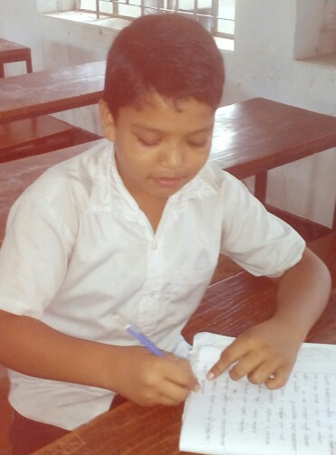
একক কাজ
মর্যাদা বজায় রেখে যোগাযোগের ক্ষেত্রে যে সব বিষয় বিবেচনায় রাখা উচিত তা লেখো।

Slide 13
নিচের বাক্যগুলোদেখো। বাক্যগুলোতে কোন কোন শব্দে পরিবর্তন হয়েছে তা চিহ্নিত করো
তুমি কেমন আছ?
সে কেমন আছে?
তুই কেন আছিস?
তিনি কেমন আছেন?
আপনি কেমন আছেন?
ও কেমন আছে?

Slide 14
সর্বনামের রূপ
সাধারণ সর্বনাম | মানী সর্বনাম | ঘনিষ্ঠ সর্বনাম
তুমি, তোমার, তোমাকে,তোমরা, তোমাদের | আপনি, আপনার, আপনাকে,আপনারা, আপনাদের | তুই, তোরা, তোকে তোরা, তোদের
সে, তার, তাকে তারা, তাদের | তিনি, তাঁর, তাঁকে তাঁরা, তাঁদের | ও, ওর, ওকে ওরা, ওদের

Slide 15
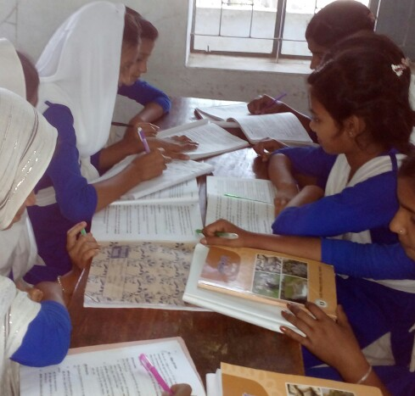
দলীয় কাজ
পরিবার এবং পরিবারের বাইরের মানুষের সাথে যোগাযোগের করা হলে আমাদের করণীয় কী?

Slide 16
সর্বনাম ও ক্রিয়া দিয়ে বাক্য তৈরি
নিচের ছকের সর্বনাম অনুযায়ী যেকোন ক্রিয়া ব্যবহার করে বাক্য তৈরি করো।
সর্বনাম | ক্রিয়া | বাক্য
1. তুমি / তোমরা | আসা | তুমি আমাদের বাড়িয়ে এসো।
2. আপনি /আপনারা | খাওয়া | আপনারা কোথায় খাবেন?
3. তুই/ তোরা | করা | তুই বাড়ির কাজ ভালোভাবে করিস।
4. সে /তারা | লেখে | তারা চিঠি লেখে।
5. তিনি /তাঁরা | চেনা | তিনি রাজুকে চেনেন।
6. ও/ওরা | পড়া | ও আমার সঙ্গে পড়ে।

Slide 17
বিভিন্ন পরিস্থিতিতে যোগাযোগ ক্ষেত্র
ভাষিক ও অভাষিক যোগাযোগ
জরুরি যোগাযোগ
যোগাযোগের অনুশীলন

Slide 18
মূল্যায়ন
১। পাঠ্যবইয়ের আলোকে পরিস্থিতি -১ এ পরিবারের সবাই মিলে কিসের
কথা বলেছে?
ক. বইয়ের কথা (খ) গানের কথা (গ) সারাদিনের কথা।
২। পাঠ্যবইয়ের আলোকে পরিস্থিতি -২ এ মায়ের সঙ্গে কোথায় গিয়েছে?
ক. মুদির দোকানে (খ) মুচির দোকানে (গ)ঔষধের দোকানে।
৩। পাঠ্যবইয়ের আলোকে পরিস্থিতি -৩ এ হাসপাতালে কে ভর্তি হয়েছেন?
ক. আত্মীয় (খ) বাবা (গ) মামা।
৪। পাঠ্যবইয়ের আলোকে পরিস্থিতি -৪ এ বাড়ীর পাশের দোকানে কার
সাথে কথা হচ্ছে?
ক. লোকজনের সাথে (খ) চাচার সাথে (গ) দোকানদারের সাথে।
৫। পরিস্থিতি -৫ এ একজন অপরিচিত লোক কি জানতে চাইলেন?
ক. ই-মেইল (খ) ঠিকানা (গ) যোগাযোগ।
৬। পরিস্থিতি -৬ এ শ্রেণি শিক্ষক কার সাথে ফোন করেছেন?
ক. বাবা-মায়ের সাথে (খ) ভাই-বোনের সাথে (গ) শিক্ষার্থীর সাথে।

Slide 19
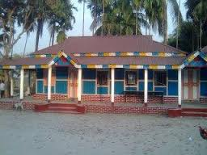
বাড়ীর কাজ
ভাষার মর্যাদা প্রকাশের আলোকে তোমার পরিবার ও পরিবারের বাইরের মানুষের সাথে এবং যোগাযোগের ক্ষেত্রে মিল-অমিল নিয়ে সহপাঠীর সাথে আলোচনা করে লিখে নিয়ে আসবে।

Slide 20
ধন্যবাদ
সবাইকে

